Slide 1
找钥匙
小明约了几个同学到会议室举行一个联谊会，可是粗心的小明去总务处拿了一串钥匙回来准备开门时，却忘记了到底哪一把才是会议室的钥匙。假设这串钥匙一共有10把。
怎样才能找到正确的钥匙来开门？

Slide 2
1.拿出第一把钥匙
2.拿出第二把钥匙
3.拿出第三把钥匙
10.拿出第十把钥匙
试验第一把钥匙能否开门；
试验第二把钥匙能否开门；
试验第三把钥匙能否开门；
试验第十把钥匙能否开门；
一一列举
逐个检验

Slide 3
枚举算法就是按照问题本身的性质，一一列举出该问题所有的解，并根据问题的条件对各解进行逐个检验，从中挑选出符合条件的解，舍弃不符合条件的解。
For 循环变量 = 初值 To 终值 Step 步长
Next 循环变量
If <表达式> Then
语句块
End If

Slide 4
设置a =1位的数字密码
For i= 0 To 9
If i= a Then
Label1.caption=“密码是”+str（i）
End If
Next i
假如 a=8
i=0
i=1
i=2
……
i=8
i=9
If i=a?
If i=a?
If i=a?
……
If i=a？ 执行输出str(i)
If i=a?
一一列举
逐个检验

Slide 5
a =2位的数字密码
For i=10 To 99
If i=a Then
Label1.caption=“密码是”+str（i）
End If
Next i
a =3位的数字密码
For i=100 To 999
If i=a Then
Label1.caption=“密码是”+str（i）
End If
Next i

Slide 6
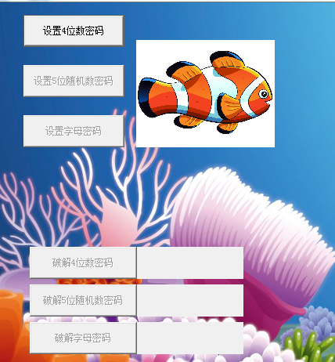
鲤鱼跳龙门
任务一是设置4位数密码，然后破解
任务二是随机设置5位数的密码，然后破解
任务三是设置一个4位字母密码，然后破解

Slide 7
随机函数Rnd（），取值范围为[0,1）
int()函数，取不大于x的整数，
求整数范围[n，m] ，公式： Int（Rnd*(m-n+1)+n）
举例：随机设置五位整数密码，密码是[10000，99999]中的某个整数。
Dim a As Long
Randomize
a=Int（Rnd*90000+10000）
破解：For i=10000 To 99999
If i=a Then
Label3.Caption=Str(i)
End If
Next i

Slide 8
For i=初值 To 终值
If i= 某个数值 Then 执行语句 ？？
求字母的ASCII编码值，利用函数Asc（）
例如：Asc（“A”）=65 Asc（“z”）=122
因为A是所有字母的ASCII码的最小值，z是所有字母的ASCII码的最大值，所以全部字母的ASCII码范围为65~122
设置密码 b=“AB”
Dim b,c1,c2 As String
For i=65 To 122
If i=Asc（mid（b，1,1）） then c1=Chr(i)
If i=Asc（mid（b，2,1）） then c2=Chr(i)
Next I
Label1.caption=c1+c2
找到第一个字母的ASCII编码值，并把这个i值又转换回字母

Slide 9
思考题
鲤鱼跳龙门
Timer1.interval=10
Timer1.enabled=true
If image1.left<=form1.width-image1.left then
Image1.left=image1.left+10
Else
Timer1.enabled=false
Form1.picture=loadpicture(“”)
End If

Slide 10
课后作业
设置五位的任意整数密码，并破解

